Slide 1
CHRONICKÉ ZÁNĚTY
Granulomatózní záněty, TBC

Slide 2
osnova
chronický zánět:
  zánětlivá celulizace a mediátory
  obecné makroskopické a mikroskopické znaky
  chronický zánět a kancerogeneze
  histologická klasifikace
    proliferativní záněty
    granulomatózní procesy

Slide 3
CHRONICKÝ ZÁNĚT
protrahovaný zánět, během kterého současně probíhá aktivní zánět + poškození tkáně + reparativní procesy
příčiny:
  pokračující akutní zánět (chronická osteomyelitida...)
  perzistující infekce
    Treponema pallidum
    při opožděné hypersenzitivní reakci (tbc, lepra..)
  dlouhodobá expozice toxickým látkám (např. silikóza)
  reakce na endogenní materiál (tuková nekróza, krystaly cholesterolu/urátů, keratohyalinní hmoty…)
  reakce kolem cizích těles (stehový materiál, kloubní implantáty, silikon…)
  autoimunitní choroby a specifické choroby nejasné etiologie (IBD...)

Slide 4
buňky chronického zánětu
= kulatobuněčný infiltrát
  makrofágy
    cirkulující histiocyty → přilákány do ložiska zánětu
    tkáňové makrofágy: Kupfferovy bb. (játra), mikroglie (CNS), alveolární m. (plíce), sinusové histiocyty (LU, slezina)
  lymfocyty
  plazmatické bb.
  mastocyty
  eozinofily

Slide 5
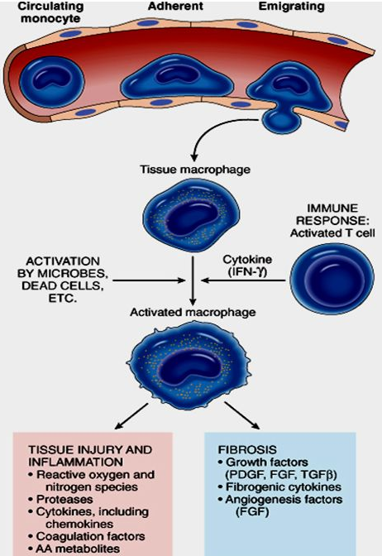
buňky zánětu: makrofágy
funkce makrofágů:
  fagocytóza a destrukce mikrobů
  spuštění tkáňové reparace
  sekrece mediátorů zánětu (TNF, IL-1, IL-12, chemokinů…)
  prezentace antigenu pro lymfocyty (APC)
  odpovídají na signály od T-ly
aktivace makrofágů 2 hlavními cestami:
  klasicky aktivované makrofágy M1
  alternativní cestou aktivované m. M2
M1
M2

Slide 6
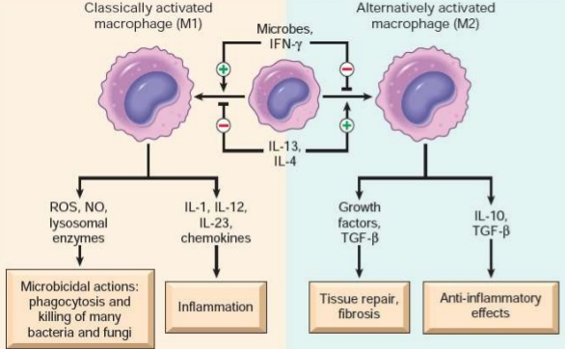
buňky zánětu: makrofágy M1 a M2
M1
M2

Slide 7
růstové faktory (RF) uvolňované při reparaci
 | regenerace epitelií | proliferace fibroblastů | angiogeneze
EGF epidermální RF | ✓
TGF αβ transformující RF | ✓
PDGF z destiček derivovaný RF |  | ✓
FGF RF fibroblastů | ✓ | ✓ | ✓
VEGF vaskulární endoteliální RF |  |  | ✓
TNF tumor nekrotizující RF |  |  | ✓

Slide 8
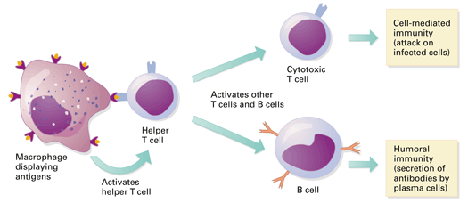
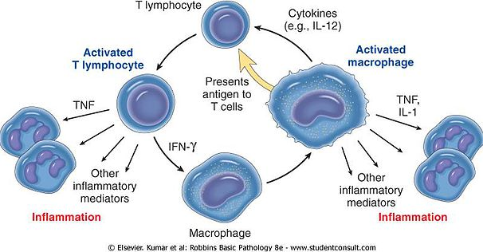
buňky zánětu: T- a B- lymfocyty
interakce makrofágů s pomocnými T-ly
  aktivace T-ly (cytotoxických) → buněčná imunita
  aktivace B-ly → humorální imunita (protilátky)
vzájemná stimulace makrofágů a T-ly
  makrofágy: IL-12
  aktivované T-ly: IFNγ

Slide 9
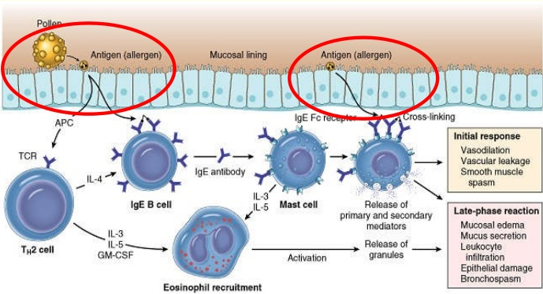
buňky zánětu: eozinofily, mastocyty
EOZINOFILY
imunitní reakce zprostředkovaná IgE
reakce na parazity, alergické reakce
MASTOCYTY (žírné bb.)
imunitní reakce zprostředkovaná IgE
degranulace → histamin, deriváty kys. arachidonové

Slide 10
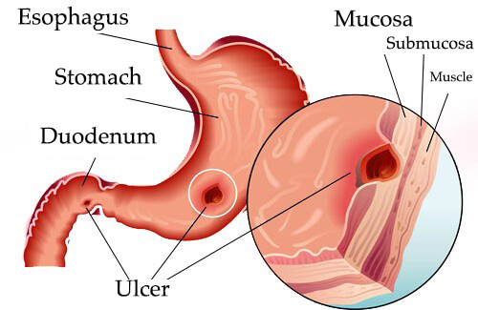
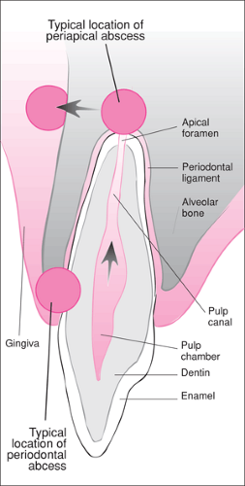
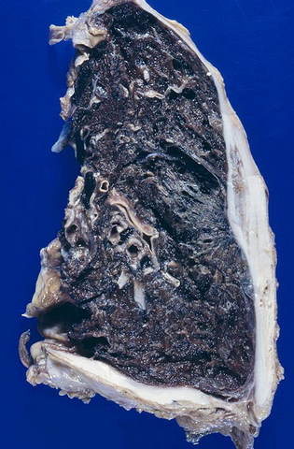
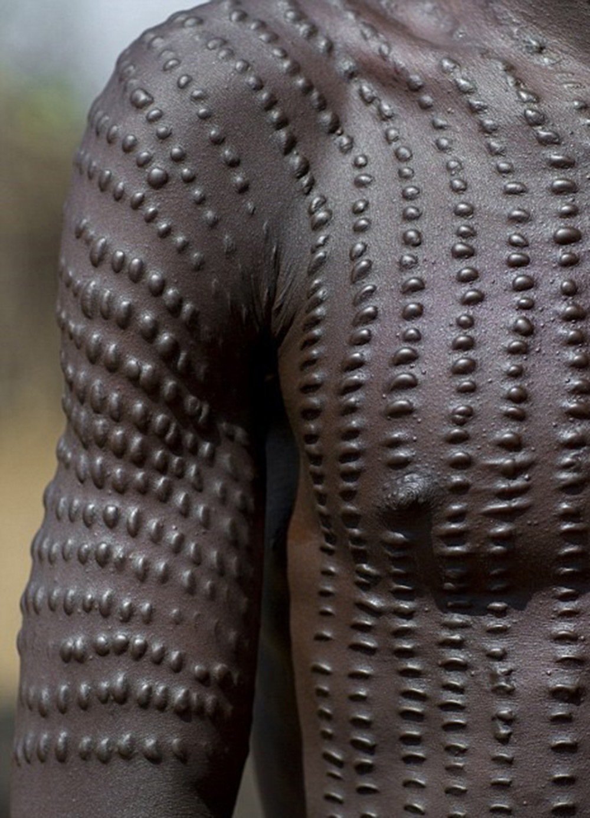
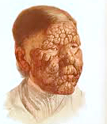
makroskopický vzhled chronického zánětu
chronický vřed
chronický absces
ztluštění dutého orgánu
granulomatózní zánět
fibróza, jizvení

Slide 11
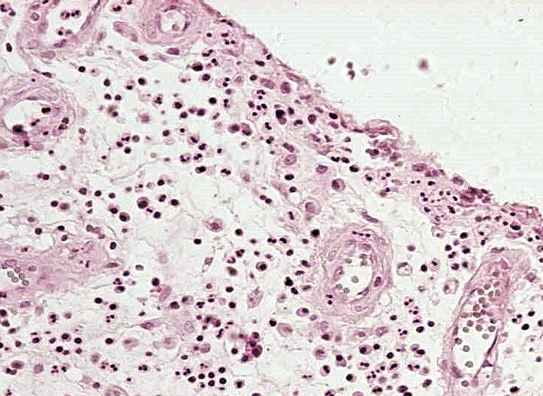
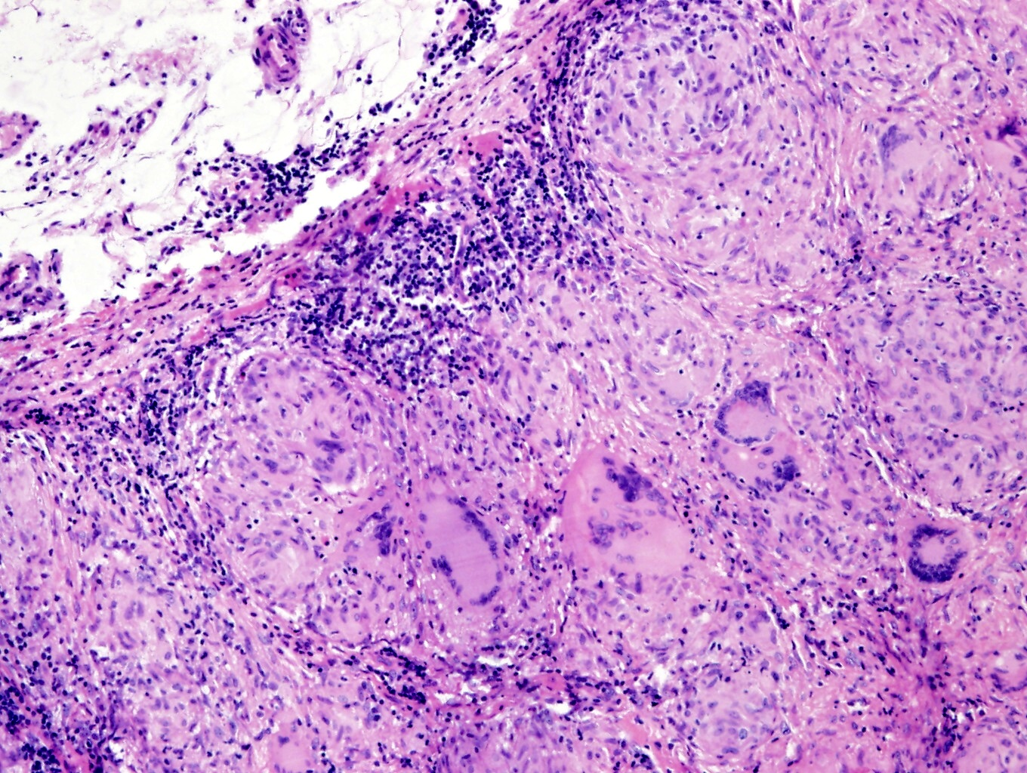
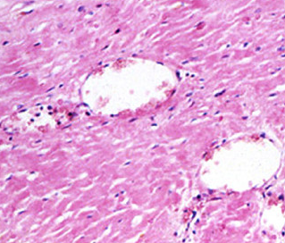
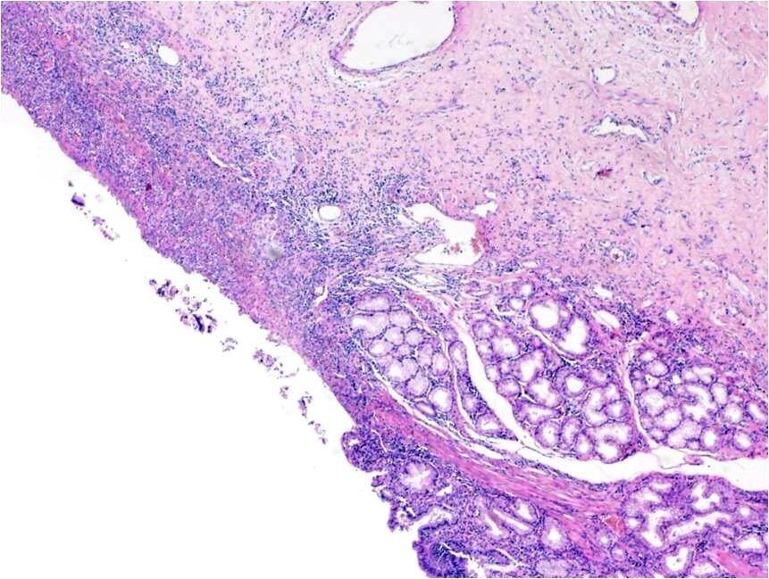
histologické znaky chronického zánětu
A) nespecifická granulační tkáň
B) granulomatózní zánět
jizvení
peptický vřed duodena
komplikace

Slide 12
vztah chronického zánětu a kancerogeneze
nadprodukce reaktivních forem kyslíku a dusíku (RONS – Reactive Oxygen and Nitrogen Species), cytokinů, chemokinů, metabolitů kys. arachidonové → překročena schopnost tyto látky neutralizovat a eliminovat
mediátory zánětu:
  indukce genetického poškození (oxidace DNA, poškozená DNA reparace)
  indukce buněčné proliferace
  inhibice apoptózy
  regulace nádorové angiogeneze

Slide 13
vztah chronického zánětu a kancerogeneze, příklady
Barrettův jícen → adenokarcinom jícnu
ulcerózní kolitida → kolorektální karcinom
chronická pankreatitida → duktální adenokarcinom pankreatu
virová hepatitida B a C → hepatocelulární karcinom
atrofická gastritis → adenokarcinom žaludku
chronická neatrofická gastritis (Helicobacter pylori) → MALT lymfom a adenokarcinom žaludku
chronická lymfocytární thyreoiditida – karcinomy a lymfomy štítné žlázy
chronické záněty dlaždicového epitelu (kůže, sliznice)→ primární dlaždicobuněčný karcinom

Slide 14
Histologická klasifikace (typy) chronického zánětu

Slide 15
zánět PROLIFERATIVNÍ - fibroproduktivní
v zánětu dominuje fibroprodukce
  granulační tkáň (novotvořené kapiláry + fibroblasty + edém + bb. zánětu) → jizvení
reparativní fáze všech zánětů
reparace numerické atrofie (sklerotizace, fibrotizace)
primární proliferativní zánět (s IgG4 asociované choroby, některé fasciitidy)

Slide 16
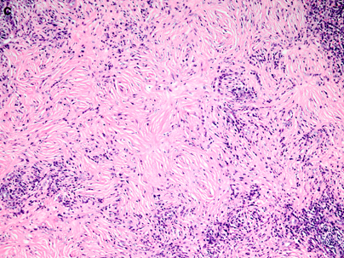
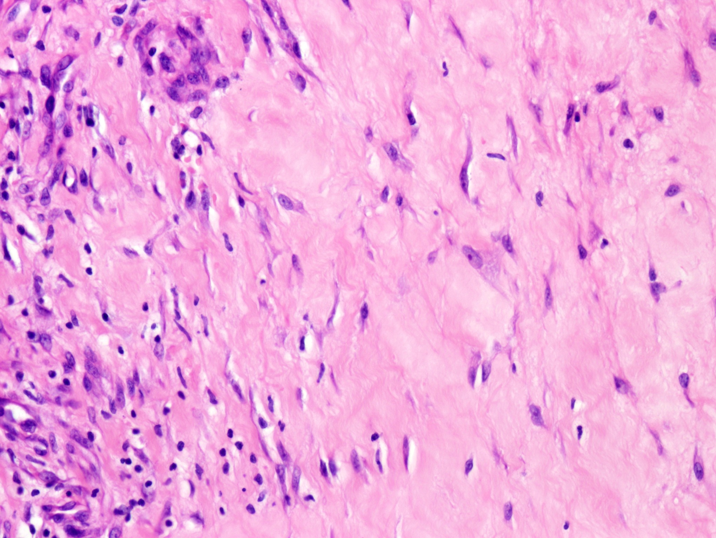
s IgG4 asociovaná choroba
ischemická fasciitis

Slide 17
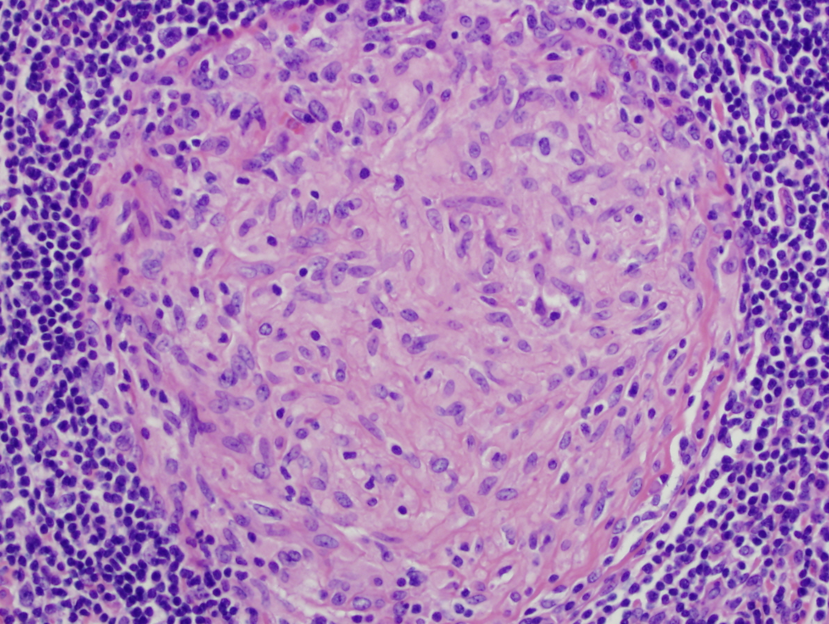
GRANULOMATÓZNÍ (specifický) ZÁNĚT
chronický zánět charakterizovaný akumulací tvarově modifikovaných histiocytů (= epiteloidních bb., případně obrovských mnohojaderných bb.) → vznikají granulomy
dělení granulomů:
  neimunitní
    kolem cizorodého materiálu (stehy, paraziti, implantáty…)
    → obrovskobuněčné granulomy kolem cizích těles
  imunitní
    např. sarkoidóza, TBC, lepra, syfilis, Crohnova choroba, revmatoidní artritis…
    → specifická granulační tkáň s epiteloidními bb. a Langansovými bb.
    A) nenekrotizující
    B) nekrotizující

Slide 18
Příklady granulomatózních zánětů
onemocnění | příčina | tkáňová reakce
tuberkulóza | Mycobacterium tbc | nekrotizující-kazeifikující granulom
lepra | Mycobacterium leprae | nekazeifikující granulom, acidorezistentní bacily v makrofázích
syfilis | Treponema pallidum | gumma: ohraničeno lemem makrofágů a plazmatických buněk kolem centrálně nekrotických buněk
nemoc z kočičího škrábnutí | G- bacillus | granulom centrálně nekrotický, s leukocyty
sarkoidóza | neznámá etiologie | nekazeifikující granulom s abundantními aktivovanými makrofágy
granulom kolem cizího tělesa | Reakce na cizí tělesa a chemikálie (př. beryllium) | obrovskobuněčný granulom typu kolem cizích těles
Crohnova nemoc (IBD) | Imunitní reakce proti intestinálním bakteriálním antigenům a autoantigenům | nekazeifkující granulomy v submukóze a subseróze (ne vždy) + chronický zánětlivý infiltrát

Slide 19
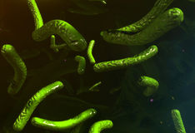
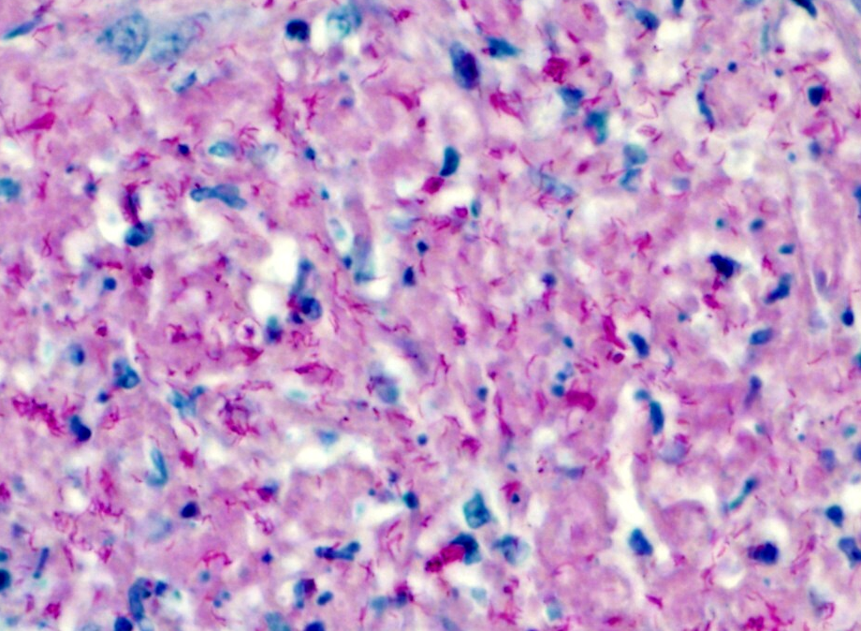
tuberkulóza
původce:
  Mycobacterium tuberculosis (humanus, bovis) – acidorezistentní tyčky
  v histologických řezech lze prokázat barvením dle Ziehl-Neelsena, pomocí IF nebo PCR (nejsenzitivnější)
brány vstupu infekce:
  dýchací cesty (kapénková infekce)
  GIT (mléko infikovaných krav)
  přes poraněnou kůži (dojičky, veterináři…)
  transplacentárně

Slide 20
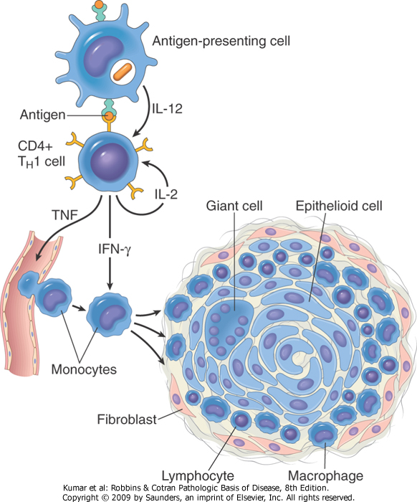
vznik epiteloidních granulomů
= opožděný typ přecitlivělosti
  makrofágy fagocytují BK
  intracelulární pomnožení BK (nedojde k lýze)
  ve spádové LU jsou aktivovány CD4+ T-lymfocyty (TH1) → IFN γ → aktivace makrofágů → produkce TNF → příliv monocytů → epiteloidní bb.
  tvorba NO → oxidativní destrukce stěny bakterií
  CD4+ T-lymfocyty → aktivace průniku cytotoxických CD8+ T-lymfocytů → destrukce makrofágů s intracelulárními mykobakteriemi
  vznik granulomů a kaseifikace → destrukce tkáně v místě zánětu
  imunita → aktivace makrofágů, zvýšení baktericidní aktivity, zástava replikace bacilů

Slide 21
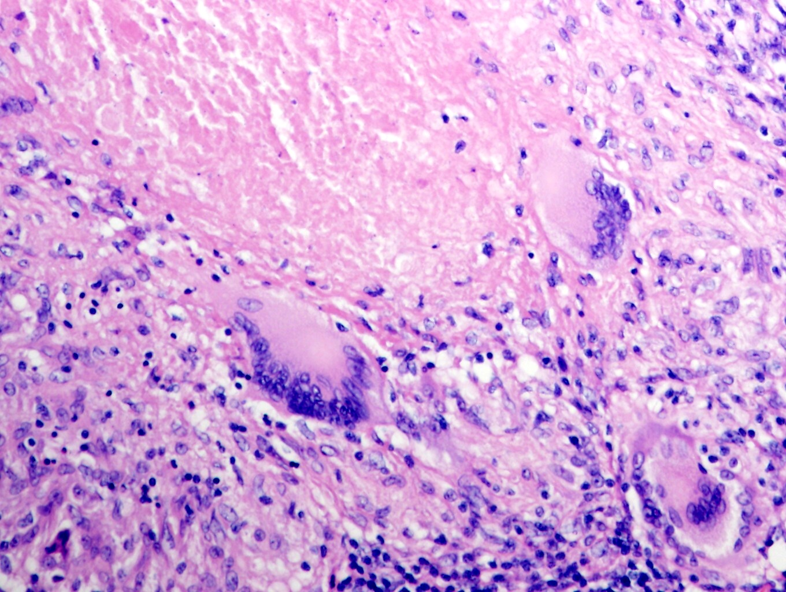
tuberkulóza – morfologické projevy
tbc uzlík – forma proliferativní
    projev rezistence
    specifická granulační tkáň: epiteloidní makrofágy + Langhansovy bb.
tbc exsudát – forma exsudativní
    projev alergie
    serofibrinózní exsudát + Orthovy bb. (makrofágy)
zesýrovatění
  kaseifikace, kaseózní poprašková nekróza
kolikvace
  po uvolnění proteolytických enzymů polynukleáry
kalcifikace
2
1
2
3
kaseózní (poprašková) nekróza
epiteloidní bb.
Langhansovy bb.
lymfocyty
4

Slide 22
formy tbc
primární (preimunní, dětský typ)
  1. kontakt organizmu s infekcí
  vznik a rozvoj primárního komplexu
  šíření lymfogenně a hematogenně
sekundární (postprimární, dospělý typ)
  u osob, které prodělaly primoinfekci (při exogenní superinfekci či reaktivaci primární tbc)
  šíření porogenně

Slide 23
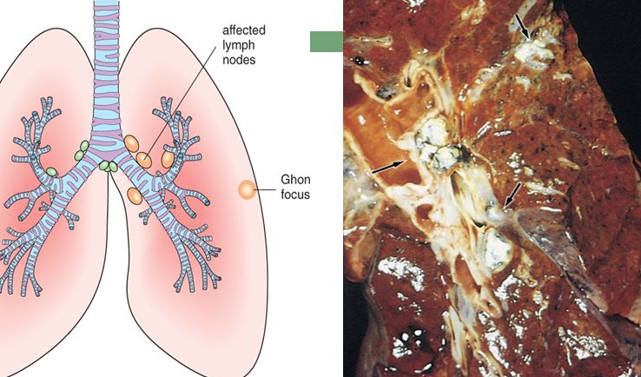
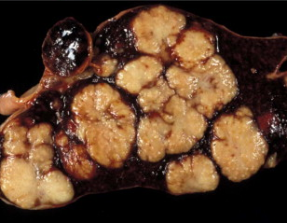
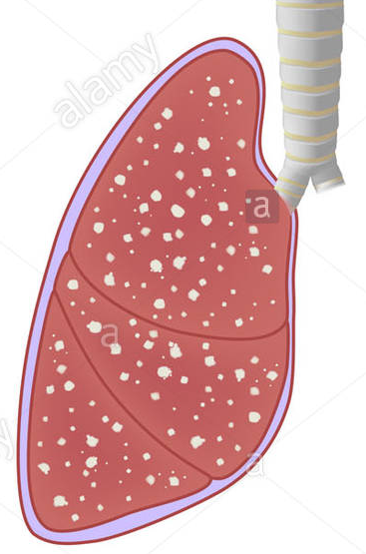
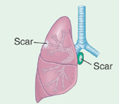
primární tbc
primární komplex
zhojení
(90%)
progrese
imunokompromitovaní
v místě vstupu infekce (dolní segmenty horního laloku/horní segmenty dolního laloku)
primární infekt (Ghonovo ložisko) + tbc lymfangiitida + tbc lymfadenitida spádové LU
zhojení jizvou
může dystroficky kalcifikovat
CAVE! Možná perzistence BK!!

Slide 24
progrese primární tbc
u imunokompromitovaných
  přímé šíření z primárního komplexu
    per continuitatem či provalení kaseózních hmot do bronchů a déle porogenně
    lymfogenně
      do LU hilových → paratracheálních → krčních (skrofulóza)
  hematogenně
    navazuje na lymfogenní propagaci nebo provalení kaseózních hmot do cév
    generalizovaná miliární tbc (orgány celého těla a/nebo plíce)
    generalizovaná velkouzlová forma tbc (slezina…)
    izolovaná metastáza (leptomeningy – bazilární tbc, apex plíce – Simonovo ložisko, nadledvin, kosti, ledviny, genitál…)

Slide 25
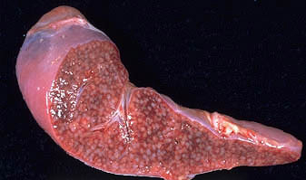
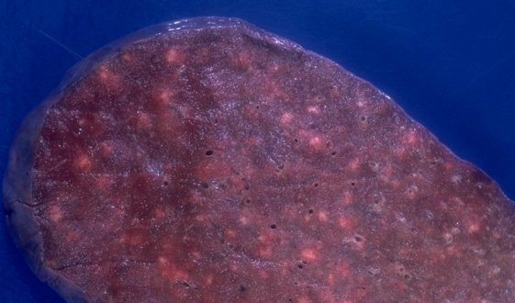
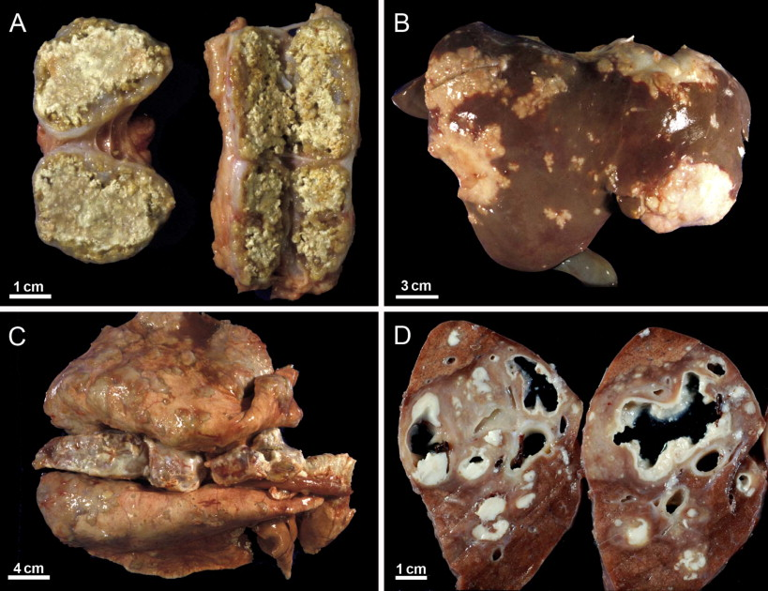
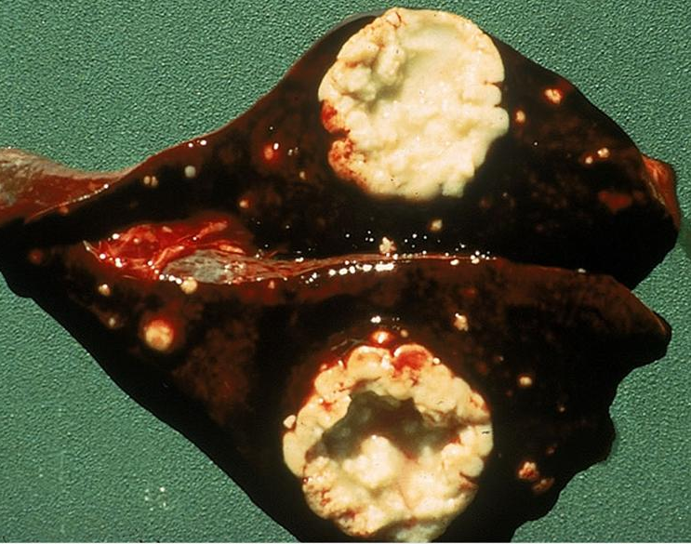
miliární tbc (slezina, plíce)
generalizovaná velkouzlová tbc (játra)
„izolovaná metastáza“ (játra)

Slide 26
sekundární tbc
u osob, které prodělaly primární tbc = u osob senzibilizovaných, s určitou rezistencí, ale ne s imunitou
  stáří, tělesné a duševní útrapy, podvýživa, malhygiena, DM…
  opakovaná exogenní infekce
  reaktivace primárního komplexu nebo jiných ložisek z něj vzniklých
prakticky vždy progrese ← v popředí porogenní šíření

Slide 27
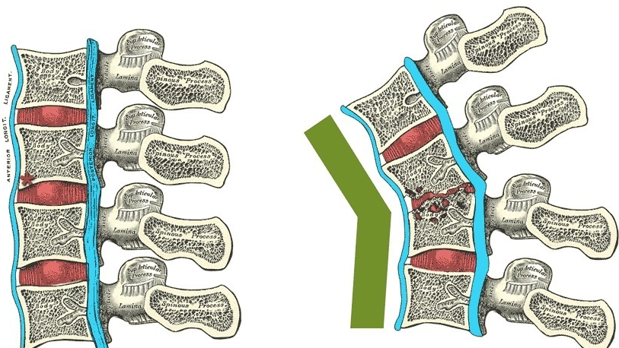
sekundární tbc
závažná orgánová postižení
    nahlodání velkých cév s masivním krvácením (Rassmussenovo aneurysma)
    deformity páteře - gibbus (následky pro dýchací systém a srdce)
    sekundární amyloidóza
    neplodnost…
tbc ložisko → kaseifikace → kolikvace → vyprázdnění kolikvovaných hmot → kaverna (otevřená, uzavřená)

Slide 28
sarkoidóza
chronické granulomatózní zánětlivé onemocnění neznámé etiologie
postihuje zejména
  mediastinální LU, plíce, kůži, oko; granulomy sarkoidózy se mohou objevit kdekoli
nenekrotizující epiteloidní granulomy s obrovskými mnohojadernými buňkami
  v cytoplazmě Langhansových bb. asteroidní inkluze, Schaumannova tělíska
dg. per exclusionem (po vyloučení tbc, plísňové infekce aj.) – biopsie nutná!
klinicky
  asymptomatický průběh
  na rtg bilaterální hilová lymfadenopatie
  zvýšené sérové hladiny IgG a Ca²⁺

Slide 29
sarkoidóza
průběh:
  pomalu progresivní
  s remisemi a vyhojením
  se spontánním vyhojením
70% pacientů „zdrávo“, 20% s trvalou plicní nebo okulární dysfunkcí
10% umírá (hl. v důsledku progresivní plicní fibrózy a cor pulmonale)
léčí se kortikosteroidy

Slide 30
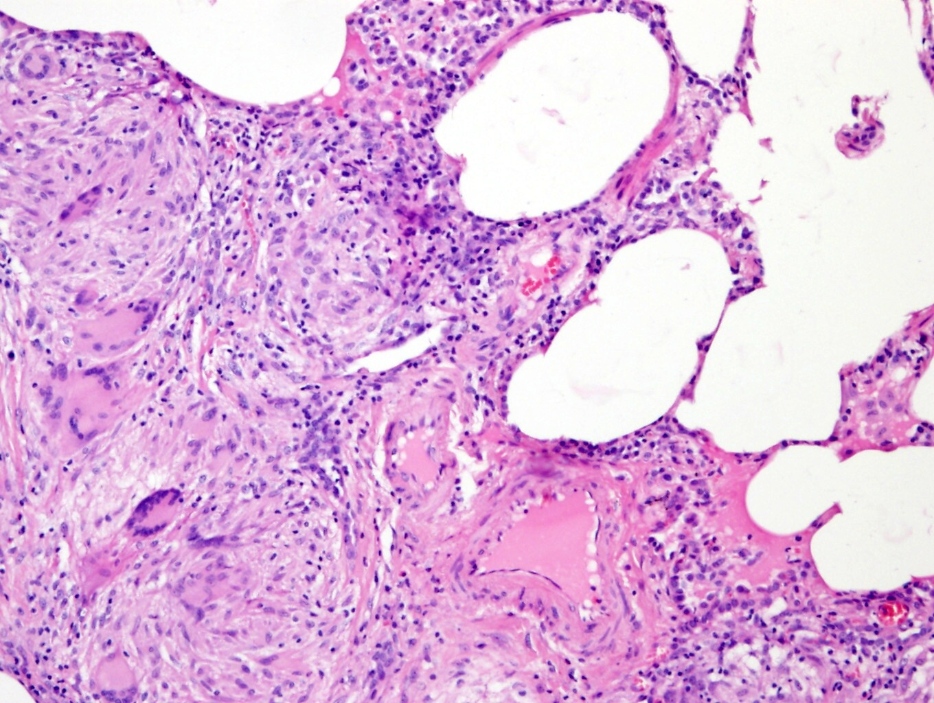
sarkoidóza (plíce)
sarkoidóza (LU)

Slide 31
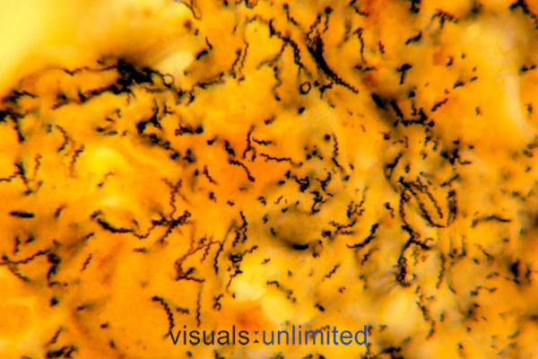
syfilis (příjíce, lues)
původce:
  Treponema pallidum
  lze prokázat stříbřením
formy:
  získaná (= STD, 3 stádia)
  vrozená (transplacentární přenos)
    letální intrauterinně
    těžké fibrotické a zánětlivé nemoci vnitřních orgánů a kostí
    méně závažná postižení (anomálie zubů, dlouhých kostí, záněty spojivek)

Slide 32
syfilis získaná – 3 stádia
  ulcus durum
      v místě brány infekce (za 3 týdny) → zduření regionálních LU (indolentní bubo) → zhojení
  sekundární
      za cca měsíc od zhojení tvrdého vředu
      krevní diseminace Treponemy (na kůži makulopapulární exantém, perigenitálně condylomata lata, na sliznicích mokvavé pláty – infekční, v LU hyperplastická lymfadenopatie - dif. dg. maligní lymfom)
  terciární
      za několik měsíců/mnoho let od zhojení sekundárního stádia
      gumma (pružné konzistence) = specifické granulomy s centrální kaseózní nekrózou (imituje tbc uzlík - na periferii však výrazné jizvení)
      endarteritis obliterans, aortitis luetica (ascendentní aorta)
      v CNS tabes dorsalis a luetická encefalitida – klinicky progresivní paralýza

Slide 33
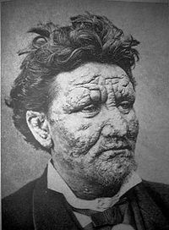
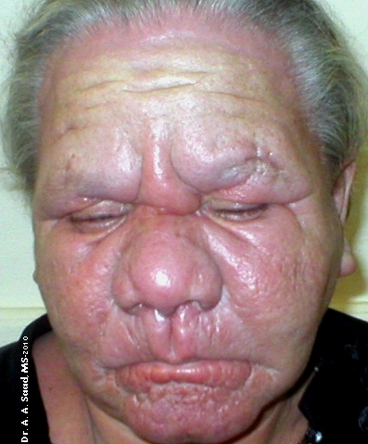
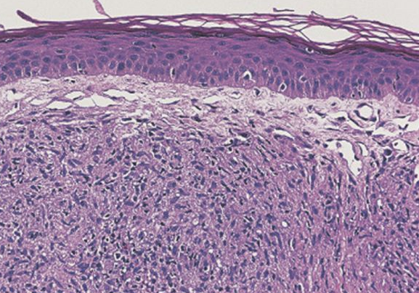
lepra
původce:
  Mycobacterium leprae
formy:
  tuberkuloidní (paucibacilární – málo infekční)
    nekaseifikující granulomy v kůži
  lepromatózní (multibacilární)
    mnohočetné uzly a difúzní infiltráty v kůži (facies leontina), očích (slepota), LU a slezině
    netvoří se granulomy
    difúzní infiltráty makrofágů s IC mykobakteriemi (Virchowovy bb.)

Slide 34
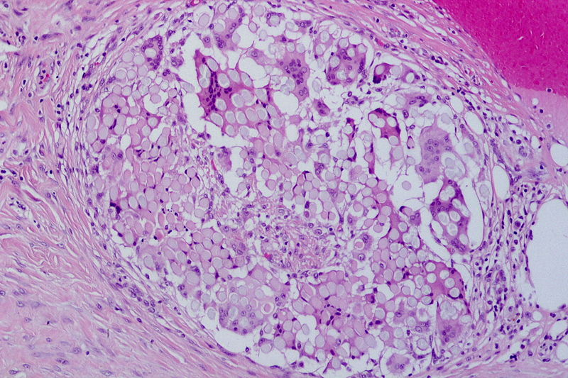
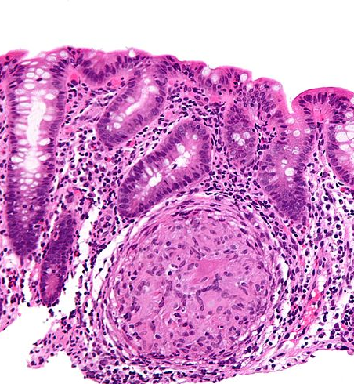
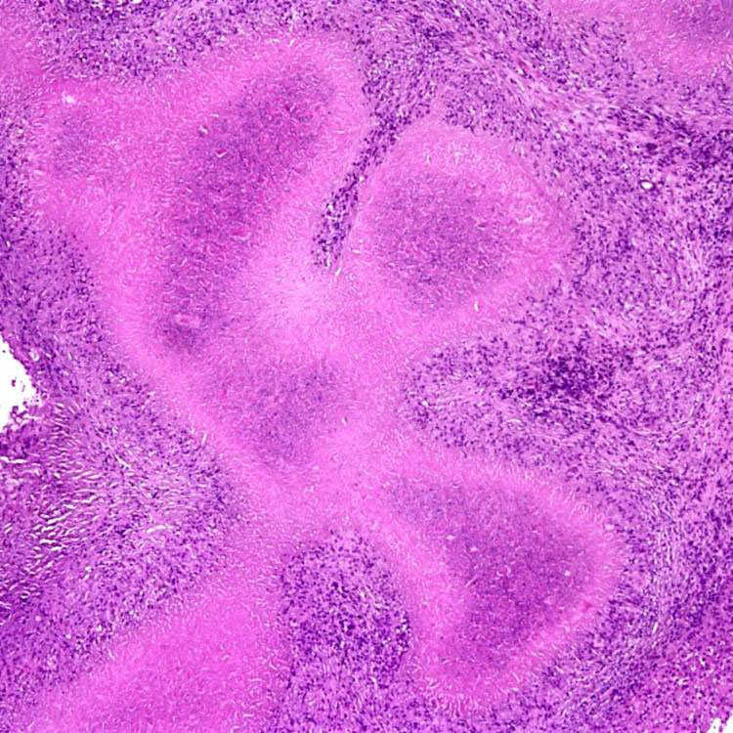
stehový granulom
Crohnova choroba
nemoc kočičího škrábnutí

Slide 35
Děkuji za pozornost!

